Slide 1
ZWEI-GELENK-ROBOTER
Vorabgabe 09.11.2022
Marc Grosse (210233), Moritz Höhnel (210258) und Mattis Ritter (210265) / T1 / ASE | WS22/23

Slide 2
1. Aufgabenstellung und Projektziele
Modellbildung und Simulation eines Zwei-Gelenk-Roboters

Slide 3
2. Modellannahmen
Die Roboterarme sind masselos.
Die Massen konzentrieren sich in den Antriebsmotoren und am Greifer.
Die Robotergelenke sind reibungslos.
Der Roboter wird angetrieben durch zwei Elektromotoren jeweils in der Schulter und im Ellenbogen, die die Drehmomente 𝑢₁ und 𝑢₂ erzeugen.

Slide 4
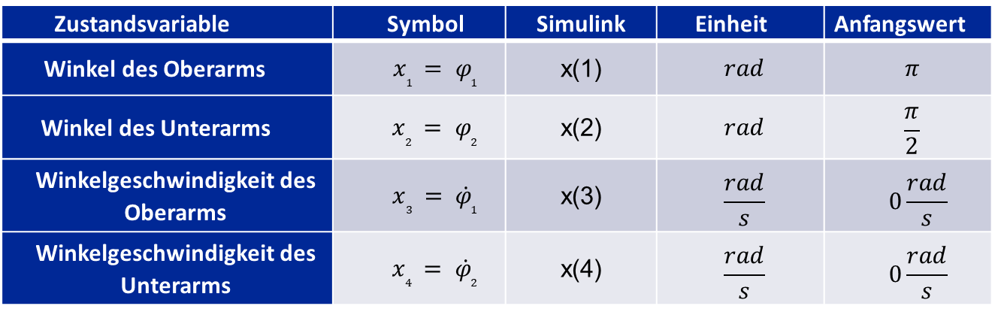
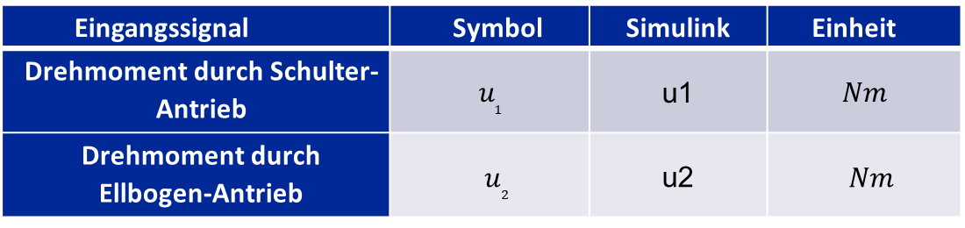
3. EINGANGS-, Zustands-, Ausgangssignale, Parameter und Anfangsbedingungen
Eingangssignal | Symbol | Simulink | Einheit
Drehmoment durch Schulter-Antrieb | $$u_{1}$$ | u1 | $$Nm$$
Drehmoment durch Ellbogen-Antrieb | $u_{2}$ | u2 | $Nm$
Zustandsvariable | Symbol | Simulink | Einheit | Anfangswert
Winkel des Oberarms | $$x_{1} = φ_{1}$$ | x(1) | $$rad$$ | $$π$$
Winkel des Unterarms | $$x_{2} = φ_{2}$$ | x(2) | $$rad$$ | $$\frac{π}{2}$$
Winkelgeschwindigkeit des Oberarms | $$x_{3} = {\dot{φ}}_{1}$$ | x(3) | $$\frac{rad}{s}$$ | $$0\frac{rad}{s}$$
Winkelgeschwindigkeit des Unterarms | $$x_{4} = {\dot{φ}}_{2}$$ | x(4) | $$\frac{rad}{s}$$ | $$0\frac{rad}{s}$$

Slide 5
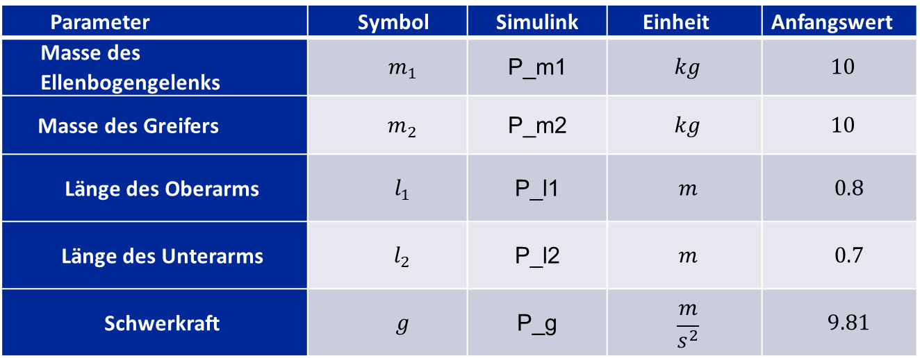
3. EINGANGS-, Zustands-, Ausgangssignale, Parameter und Anfangsbedingungen
Parameter | Symbol | Simulink | Einheit | Anfangswert
Masse des Ellenbogengelenks | $$m_{1}$$ | P_m1 | $$kg$$ | $$10$$
Masse des Greifers | $$m_{2}$$ | P_m2 | $$kg$$ | $$10$$
Länge des Oberarms | $$l_{1}$$ | P_l1 | $$m$$ | $$0.8$$
Länge des Unterarms | $$l_{2}$$ | P_l2 | $$m$$ | $$0.7$$
Schwerkraft | $$g$$ | P_g | $$\frac{m}{s^{2}}$$ | $$9.81$$

Slide 6
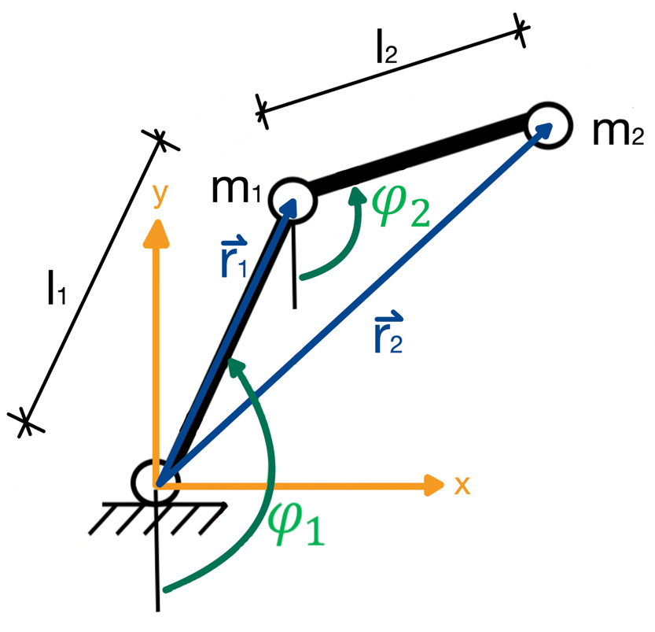

4. Modellbildung 4.1 Physikalisches Ersatzschaltbild
Verallgemeinerte Koordinaten:
$q=\left[\begin{aligned}φ_{1} \\ φ_{2}\end{aligned}\right]$ (4.1.1.1) $\dot{q}=\left[\begin{aligned}\dot{φ_{1}} \\ \dot{φ_{2}}\end{aligned}\right]$ (4.1.1.2)
Kinematische Größen:
$r_{1}=l_{1}\left[\begin{aligned}\sin\left(φ_{1}\right) \\ −\cos\left(φ_{1}\right)\end{aligned}\right]$ (4.1.2.1) $r_{2}=l_{1}\left[\begin{aligned}\sin\left(φ_{1}\right) \\ −\cos\left(φ_{1}\right)\end{aligned}\right]+l_{2}\left[\begin{aligned}\sin\left(φ_{2}\right) \\ −\cos\left(φ_{2}\right)\end{aligned}\right]$
$v_{1}= l_{1}\dot{φ_{1}}\left[\begin{aligned}\cos\left(φ_{1}\right) \\ \sin\left(φ_{1}\right)\end{aligned}\right]$ $v_{2}= l_{1}\dot{φ_{1}}\left[\begin{aligned}\cos\left(φ_{1}\right) \\ \sin\left(φ_{1}\right)\end{aligned}\right]+l_{2}\dot{φ_{2}}\left[\begin{aligned}\cos\left(φ_{2}\right) \\ \sin\left(φ_{2}\right)\end{aligned}\right]$

Slide 8

Aufgabe zur Vorabgabe
Für eine erfolgreiche Modellierung in Simulink muss die Massenmatrix invertierbar sein. Zeigen Sie, dass die Massenmatrix unabhängig von den Zustandsgrößen oder der Parameter Festlegung invertierbar ist.
Bestimmen Sie allgemein die stationären Gleichungen des Systems.
Zur späteren Regelung und Bahnplanung des Roboterarms wird folgende stationäre Gleichung ${\overline{φ}}_{1} = f_{s}({\overline{φ}}_{2})$ mit der Vorgabe ${\overline{u}}_{2} = β{\overline{u}}_{1}$ benötigt. Bestimmen Sie diese aus den stationären Gleichungen.

Slide 9
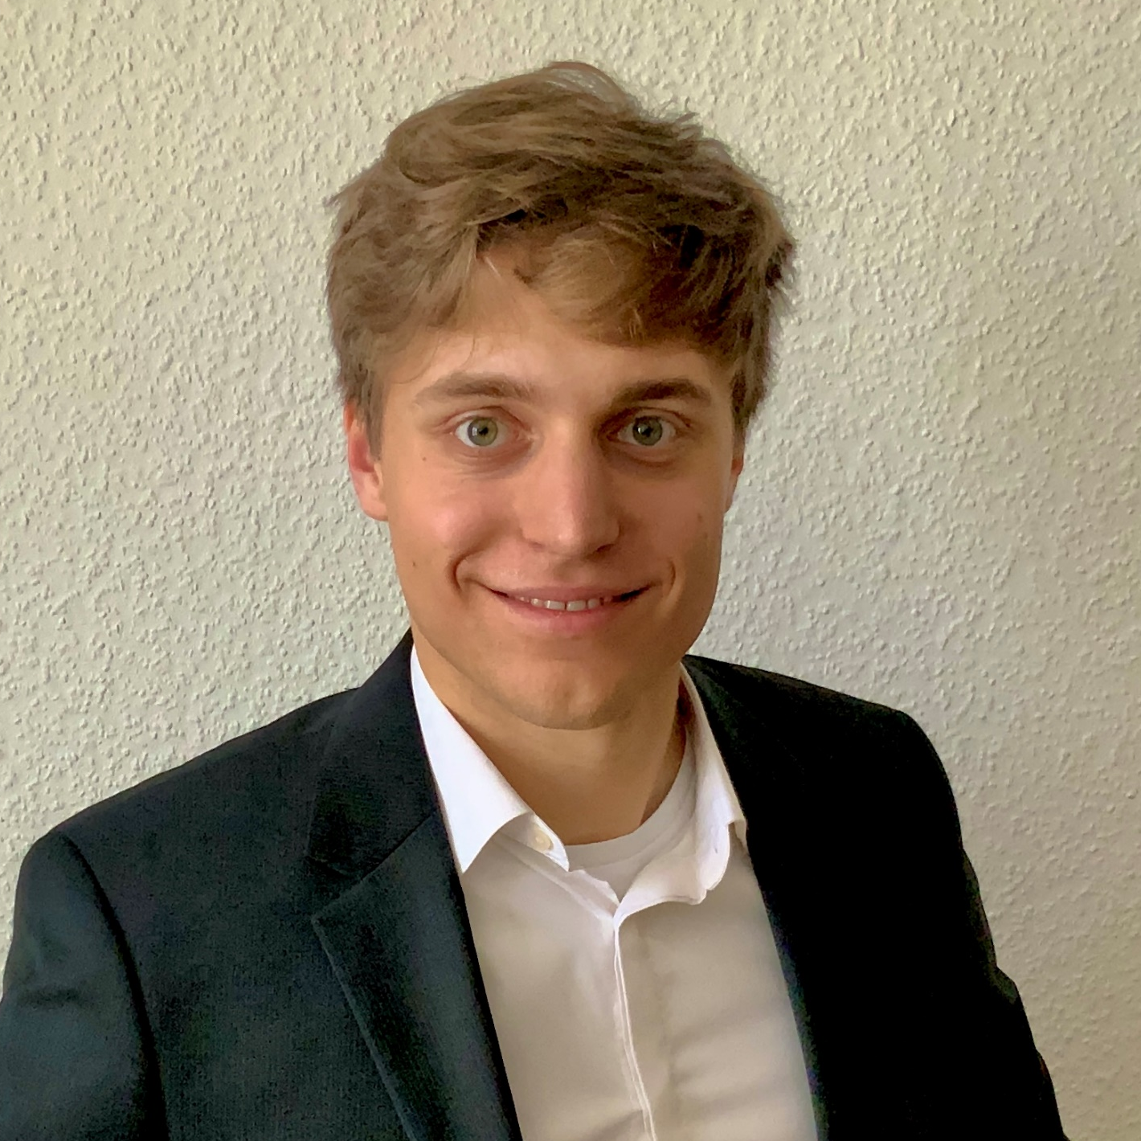


DANKE!
Rückfragen bitte an:
Moritz Höhnel Marc Grosse
Fakultät T1 | ASE Fakultät T1 | ASE
mhoehnel@stud.hs-heilbronn.de mgrosse@stud.hs-heilbronn.de
Mattis Ritter
Fakultät T1 | ASE
mritter@stud.hs-heilbronn.de

